Slide 1
Проветривание карьеров

Slide 2
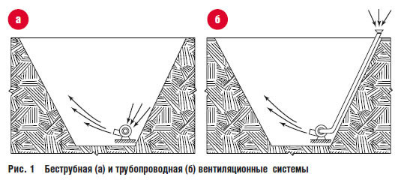
Все существующие способы искусственной вентиляции карьеров делятся на два класса – способы интенсификации естественного воздухообмена и способы собственно искусственной вентиляции. К способам интенсификации естественного воздухообмена относятся:1. выбор правильной ориентации карьера в плане;
2. выбор наиболее рациональных по фактору проветривания размеров карьера (углов откоса бортов, глубины, размеров в плане);
3. создание на поверхности у карьеров искусственных сооружений, повышающих скорость ветра и турбулизирующих ветровой поток;
4. изменение окраски обнажений горных пород на поверхностях карьера;
5. аккумуляция тепла в специальных емкостях;
6. использование глубинного тепла горных пород.

Slide 3
Для интенсификации воздухообмена в карьере следует его длинную ось в плане ориентировать по направлению господствующего ветра. На воздухообмен в карьере влияют его геометрические размеры. Интенсивность воздухообмена определяется отношением глубины карьера Н к его длине в направлении действия ветра L. Чем меньше это отношение, тем более плоским и легко проветриваемым является карьер. Уменьшение угла откоса и скругление верхней части борта способствует уменьшению рециркуляции. Для повышения скорости и турбулизации ветрового потока на поверхности перед карьером с наветренной стороны возводят отвалы (или здания) или устанавливают специальные воздухо-направляющие щиты на верхней бровке борта. Изменение окраски поверхностей карьера достигается путем нанесения слоя асфальта, битума и т.п. При этом дополнительное прогревание воздуха происходит за счет повышения поглощающей способности темных покрытий и аккумуляцией в них дополнительного количества тепла. Аккумуляция тепла в специальных резервуарах (металлические баки с водой) используется для уменьшения опасности появления ночных инверсий. При этом вода, прогревающаяся днем, отдает тепло воздуху в ночное время. Для использования глубинного тепла горных пород на некотором расстоянии от поверхности проводятся подземные выработки, по которым пропускается атмосферный воздух. При контакте со стенками выработок воздух нагревается и при поступлении в карьер интенсифицирует его проветривание.

Slide 4
Следует отметить, что эффективность рассмотренных выше способов интенсификации естественного воздухообмена в карьерах невелика. К собственно искусственной вентиляции относятся: 1. вентиляция с помощью труб и выработок; 2. вентиляция свободными струями, создаваемыми специальными вентиляционными установками (изотермические и неизотермические струи); 3. вентиляция свободными струями, создаваемыми источниками тепла (конвективными струями). Изотермическими называются свободные струи, температура которых равна температуре окружающего воздуха. Неизотермическими называются свободные воздушные струи, температура которых отличается от температуры окружающего воздуха. Конвективными называются струи, создаваемые свободно- поднимающимися массами нагретого воздуха. Схемы проветривания с помощью труб и выработок представлены на рис. 3.21. В таких схемах, как правило, используется нагнетательный способ проветривания. В целом этот способ проветривания малоэффективен из-за ограниченности подачи воздуха по воздухопроводам. Кроме того, требуется значительные затраты на проведение выработок. Вентиляция карьеров свободными струями (изотермическими и неизотермическими) осуществляется: ─ вентиляторами (шахтными и специальными карьерными типа ПВУ-6) – для местного проветривания; ─ установками на базе авиационной техники (турбовинтовых и турбореактивных авиадвигателей, несущих винтов вертолетов) – для местной и общеобменной вентиляции. Изотермические струи создаются установками небольшой мощности на базе вентиляторов или авиационных винтов, неизотермические – мощными установками на основе турбовинтовых и турбореактивных двигателей. Нагрев конвективных струй, используемых для искусственной вентиляции карьеров, производится путем сжигания топлива в специальных устройствах. Различают местную и общеобменную искусственную вентиляцию карьеров. Местная вентиляция применяется при местных загрязнениях и незначительных объемах загрязнений.

Slide 5
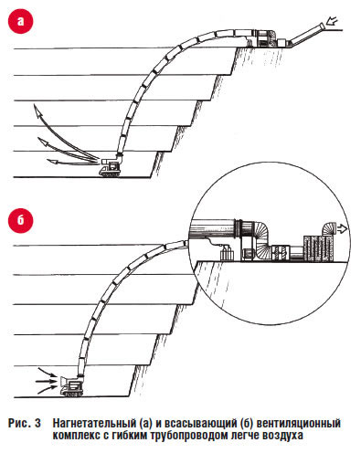

Slide 6
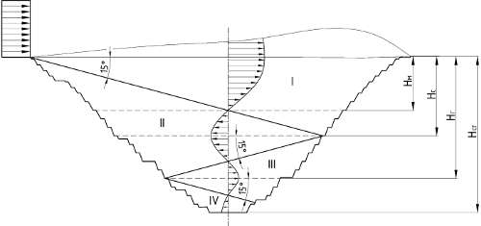
Рис. 4 Схема развития ветрового потока в выработанном пространстве карьера Горевского ГОК

